Slide 1
1

Slide 2

FlexChroma Mischfarben Guide
- Drucke die Farben deiner Fantasie. -
Ver.1.00 2026.9.24
1. Einleitung
Markenübersicht
FlexChroma ist eine Marke, die nicht nur für Menschen geschaffen wurde, denen die Farbauswahl bestehender Filamente nicht ausreicht, sondern auch für all jene, deren begrenzte Filamentsammlung sie daran hindert, ihre Kreativität voll zu entfalten.Das Ziel von FlexChroma ist es, Ihnen völlig neue Freiheiten bei der Farbauswahl zu eröffnen.
Serienübersicht
Die Mischfilament-Serie ist die grundlegendste Serie von FlexChroma.Durch das Kombinieren zweier Filamente in verschiedenen Mischungsverhältnissen können Sie eine große Vielfalt an maßgeschneiderten Farben kreieren.
Für Anwender, die eine noch präzisere Kontrolle wünschen oder Kombinationen mit großen Helligkeitsunterschieden nutzen, stehen zudem die Detail-Modelle zur Verfügung.
Diese decken Mischungsverhältnisse von 90 bis 99,5 % ab und ermöglichen so feinere Abstimmungen, die mit den Standard-Modellen nicht erreicht werden können.
2. Modellstruktur
Diese Produktreihe ist nach Größen segmentiert. Jede Kategorie beinhaltet sowohl die Standard-Modelle als auch die separat erhältlichen Detail-Modelle.
Mischungsverhältnisse
Die Mischungsverhältnisse werden im Wesentlichen durch zwei Modelltypen definiert:Standard-Modell: 50%‒95% in Schritten von 5% (10 Modelle)Detail-Modell: 90%; 92,5%; 95%; 96%; 97%; 98%; 98,5%; 99%; 99,5% (9 Modelle)
Hinweis: Das 90%- und 95%-Modell sind in beiden Ausführungen identisch.
Obwohl insgesamt 17 Mischungsverhältnisse zur Verfügung stehen, lässt sich durch das Vertauschen der Filamente A und B das jeweils umgekehrte Verhältnis erzielen (ausgenommen beim 50%-Modell).(Beispiel: Die Verwendung des 75%-Modells ergibt ein Verhältnis von A:B = 75%:25%. Durch das Vertauschen der Filamente wird ein Verhältnis von A:B = 25%:75% erreicht, was dem 25%-Mischungsverhältnis entspricht.)
Um die Dateigröße zu minimieren, können die Standard-Modelle in die Segmente ‚Standard 1‘ und ‚Standard 2‘ aufgeteilt sein.
1

Slide 3
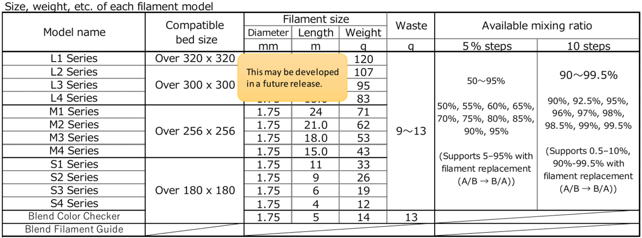
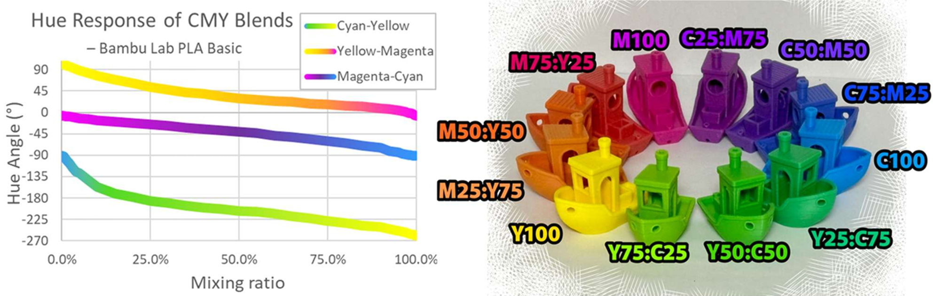
Größen
Modelle, die mit ‚M‘ beginnen, werden als ‚M-Familie‘ bezeichnet. Ihre Abmessungen sind sowohl mit der Bambu Lab P- und X-Serie als auch mit dem A1 kompatibel. Die Ausführungen M2 bis M4 sind zudem so dimensioniert, dass sie perfekt auf die gängigsten 3D-Drucker abseits von Bambu Lab passen.
Modelle mit dem Anfangsbuchstaben ‚S‘ bilden die ‚S-Familie‘. Diese sind speziell für den Druck auf dem Bambu Lab A1 mini ausgelegt. Das Modell S4 stellt dabei die kleinste Variante dar und bietet exakt die Mindestgröße, um ein 3DBenchy zu drucken.
Modelle, die mit ‚L‘ beginnen, sind großformatige Ausführungen, die für die Bambu Lab H-Serie konzipiert wurden. Obwohl die Planungen hierfür noch nicht final abgeschlossen sind, besteht die Option, dass diese in Zukunft implementiert werden.
3. Mischergebnisse
Einige Filamente liefern beim Schichtdruck bessere Farbergebnisse als andere. Im Allgemeinen erzielen Filamente mit geringerer Helligkeit tendenziell bessere Ergebnisse, während solche mit hoher Helligkeit zu weniger optimalen Resultaten neigen. Daher müssen Sie das passende Modell basierend auf der spezifischen Filamentkombination auswählen, die Sie verwenden möchten.
Wie die finale Farbe exakt aussieht, lässt sich erst nach dem eigentlichen Druck beurteilen. Es ist zwar ratsam, Testfilamente zu erstellen und diese auf einem S4-Modell zu prüfen – sofern es die Zeit erlaubt, empfehlen wir jedoch die Nutzung des Blend Color Checkers, um die Ergebnisse zu vergleichen und die Farben zu überprüfen.
Mischeigenschaften
Geringer Helligkeitsunterschied (CMY)
Kombinationen wie Cyan, Magenta und Yellow aufweisen nur geringe Helligkeitsunterschiede und führen zu finalen Farben, die relativ linear auf das Mischungsverhältnis reagieren. In diesem Fall liefern bereits die Standard-Modelle absolut ausreichende Ergebnisse.
2

Slide 4
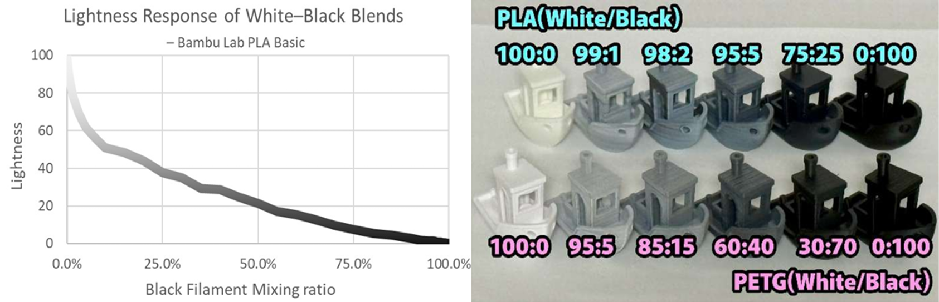
Großer Helligkeitsunterschied (Weiß / Schwarz)
Bei einem großen Helligkeitskontrast – wie beispielsweise zwischen Schwarz und Weiß – dominiert das dunklere Filament, was den Gestaltungsbereich der Standard-Modelle stark einschränkt. Bitte nutzen Sie in diesen Fällen die Detail-Modelle.
Da das geschmolzene Filament eine hohe Viskosität aufweist und sich innerhalb der Düse nicht vollständig vermischt, können gemischte Drucke ein gesprenkeltes Erscheinungsbild aufweisen.
Bei geringen Helligkeitsunterschieden ist dieser Effekt subtil, wird jedoch bei kontrastreichen Kombinationen deutlich sichtbar. Um ein helles Grau zu erzeugen, wird daher die Kombination aus Weiß + Grau gegenüber der Variante Weiß + Schwarz empfohlen.
Materialbedingte Unterschiedel
Ein Blick auf die Schwarz-Weiß-Ergebnisse zeigt:
• PLA und PETG liefern unterschiedliche Mischergebnisse.PLA Basic (Weiß) ist stark transluzent (lichtdurchlässig), weshalb sein Einfluss auf das Gesamtergebnis extrem schwach ausfällt.
• PETG HT (Weiß) weist eine geringere Transluzenz auf, wodurch seine Wirkung im Vergleich zu PLA Basic deutlich stärker ist.
Die Farbmischung wird somit nicht nur von der Grundfarbe, sondern maßgeblich auch von der Transluzenz beeinflusst. Ein Testdruck wird daher dringend empfohlen.
4. Empfohlene Filamente
Wir empfehlen die vier Farben von Bambu Lab PLA Basic: Cyan, Magenta, Yellow und White.Mit diesen vier Farben können Sie ein breites Spektrum an grundlegenden Farbstilen abdecken.Black ist ebenfalls nützlich, um Ihre Farbpalette zu erweitern. Da es jedoch eine sehr starke Wirkung besitzt, kann es leicht zu einer ungleichmäßigen Vermischung führen, weshalb hier Vorsicht geboten ist.
Theoretisch entspricht der Mittelpunkt zwischen zwei Primärfarben der ‚wahrgenommenen Mittelfarbe‘, wie sie in einem gleichhellen Farbraum (wie CIE-LCh) definiert ist. Beim tatsächlichen Mischen von Filamenten neigt der unten in der Abbildung dargestellte ‚Mischungsmittelpunkt des Materials‘ jedoch aufgrund der Absorptionscharakteristik von Pigmenten und der Effekte der subtraktiven Farbmischung zu einer verringerten Sättigung. Dies führt zu einer matten Farbe, die vom idealen Mittelpunkt abweicht.
Um sicherzustellen, dass Anwender verlässlich den von ihnen erwarteten ‚natürlichen Zwischenton und Sättigungsgrad‘ erzielen können, haben wir das in der Abbildung gezeigte ‚empfohlene Brücken-Filament‘ hinzugefügt.
3

Slide 5
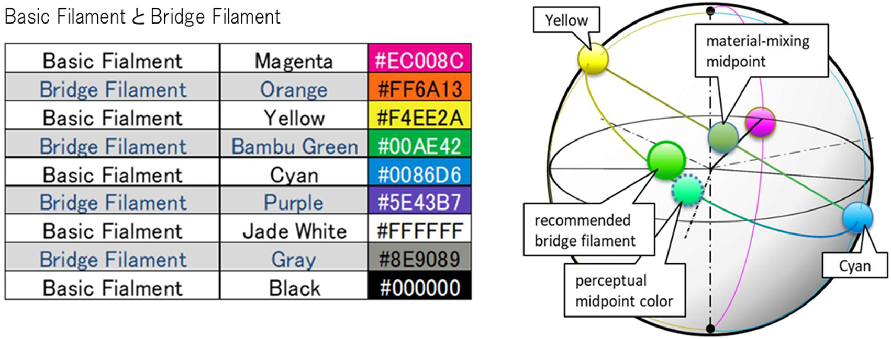
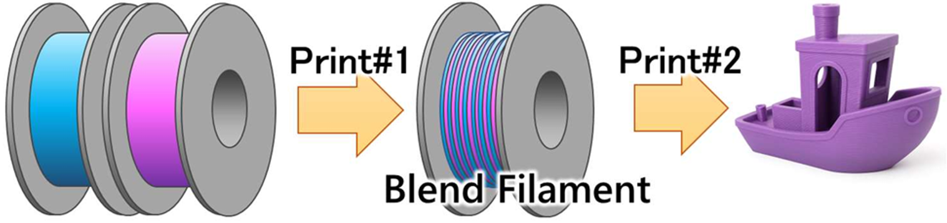
Cyan, Magenta und Yellow sind auf dem Farbkreis gleichmäßig verteilt und stellen eine ideale Kombination dar.
Eine 50%-Mischung führt jedoch zu einem leichten Abfall der Sättigung. Für einige Anwender kann dies von ihrer Vorstellung einer ‚lebendigen Zwischenfarbe‘ abweichen.
Zudem weisen Jade Weiß und Schwarz einen großen Helligkeitsunterschied auf und neigen zu einem gesprenkelten Erscheinungsbild.
Daher schlagen wir für diese Farbbereiche die folgenden Brückenfarben (Filamente) vor:
Cyan‒Yellow → Bambusgrün, Yellow‒Magenta → Orange
Magenta‒Cyan → LilaJade, Weiß‒Schwarz → Grau
Cyan, Magenta, and Yellow are evenly spaced on the color wheel and represent an ideal combination; however, a 50% mixture results in a slight drop in saturation. For some users, this may deviate from their vision of a “vivid intermediate color.”
Additionally, Jade White and Black have a large difference in lightness and tend to result in a mottled appearance.
Therefore, for these color ranges, we propose the following bridge colors (filaments):
Cyan‒Yellow → Bamboo Green, Yellow‒Magenta → Orange
Magenta‒Cyan → Purple, Jade White‒Black → Gray
5. Druckanleitung
Druckablauf: Dieses Modell wird zur Herstellung von Mischfilamenten verwendet.
1. Drucken Sie unter Verwendung zweier handelsüblicher Filamente das Mischfilament (Druck #1).
2. Drucken Sie anschließend mit diesem Mischfilament das Modell, das Sie erstellen möchten (Druck #2).
Durch diesen zweistufigen Druckprozess können Sie jede beliebige Form in Ihrer Wunschfarbe herstellen.
Vor Druck #1 (Mischfilament)
Erforderlich
・AMS erforderlich
Ein häufiges Wechseln zwischen zwei Farben ist erforderlich.
Nutzen Sie einen Drucker, der das Wechseln zwischen zwei oder mehr Filamenten unterstützt.
・0,4-mm-Düse erforderlich
Eine 0,4-mm-Düse ist zwingend erforderlich. Grund dafür ist die Kombination aus einer relativ dicken ersten Schicht und dünnen Folgeschichten, die notwendig sind, um die Genauigkeit der Farbmischung beizubehalten. 0,4-mm-High-Flow-Düsen sind zulässig.
4

Slide 6
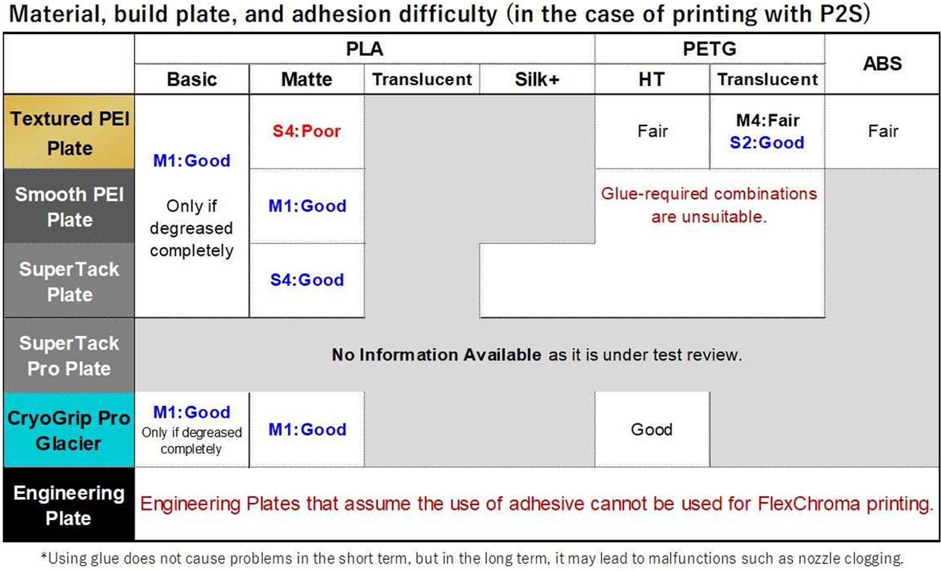
・Druckplatte und Hände entfetten
Dieses Modell reagiert sehr empfindlich auf mangelnde Betthaftung. Stellen Sie eine gründliche Reinigung sicher.Falls weiterhin Haftungsprobleme auftreten, weichen Sie gegebenenfalls auf eine kleinere Modellgröße aus.
・Betthaftung
Die Betthaftung variiert je nach Druckplatte und Filamentmaterial. Bitte beachten Sie hierzu die folgende Tabelle.
・プレートと手の脱脂 本モデルは定着性がシビアです。十分な脱脂を行って、定着性を高めてください。 定着が困難な場合は1サイズ小さいモデルを検討してください。
Nicht empfohlen
・Kleber
Klebstoff kann während Druck #2 zu einer Düsenverstopfung führen.
・Mischen verschiedener Materialtypen
Filamente mit unterschiedlichen Drucktemperaturen können während Druck #2 zu einer Düsenverstopfung führen.
Kombinationen wie PLA Basic und PLA Matte (gleiche Temperatur und gleicher Materialtyp) können funktionieren.Als allgemeine Regel gilt: Verwenden Sie verschiedene Farben desselben Produkts vom selben Hersteller.
Das Testen anderer Kombinationen erfolgt auf eigene Gefahr.
As a general rule, use different colors of the same product from the same manufacturer. Try other combinations at your own risk.
5

Slide 7
Vor Druck #2 (Finaler Druck)
・Brim/Rand entfernen
Entfernen Sie den Brim erst unmittelbar vor dem Drucken. Wenn Sie nicht sofort drucken, lassen Sie den Brim am Modell fixiert. Die eingravierten Markierungen ermöglichen es Ihnen, die Größe und das Mischungsverhältnis zu überprüfen.
・Grat entfernen
In seltenen Fällen können Grate entstehen.Entfernen Sie diese mit einem Seitenschneider oder einem Cutter-Messer.Große Grate können zu Problemen bei der Extrusion führen.
・Einfluss der Düse bei Druck #2
Die Mischleistung variiert je nach Düsentyp.Kleinere Durchmesser und High-Flow-Düsen neigen tendenziell zu einer besseren Durchmischung.
6. Schlusswort
Vielen Dank fürs Lesen.
Wir hoffen, dass FlexChroma
Ihre kreativen Möglichkeiten erweitert.
Drucken Sie die Farben Ihrer Fantasie.
7. Versionshistorie
Ver.1.00 24.09.2026 : Erstveröffentlichung
Nennung :
Deutsche Übersetzung –Domenik
6

